Slide 1
ÉV VÉGI ÖSSZEFOGLALÁS
DIGITÁLIS HITTANÓRA
Kedves Szülők!
Kérjük, hogy segítsenek a gyermeküknek a hittanóra tananyagának az elsajátításában!
A digitális hittanórán szükség
lesz az alábbiakra:
Internet kapcsolat
Hangszóró vagy fülhallgató a hanganyaghoz
Hittan füzet, vagy papír lap
Ceruza, színes ceruzák, zárható üveg
Kérem, hogy indítsák el a diavetítést!
(A linkekre így tudnak rákattintani!)
Javaslat: A PPT fájlok megjelenítéséhez használják a WPS Office ingyenes verzióját (Letölthető innen: WPS Office letöltések ). Az alkalmazás elérhető Windows-os és Android-os platformokra is!

Slide 2
Áldás, békesség!
Kezdd a digitális hittanórát az óra eleji imádsággal!

Slide 3
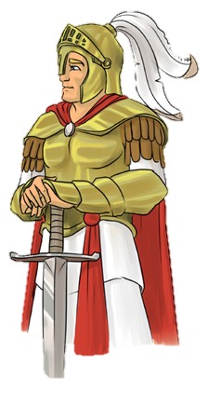
Akik egy király szolgálatában állnak, életük minden tettével neki szolgálnak.
A király címerét hordják, őt védik, érte harcolnak, az ország jövőjét tartják szem előtt.
Ők a király emberei.

Slide 4
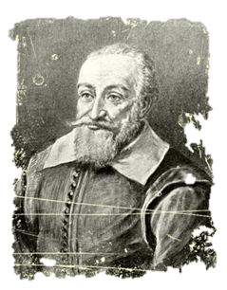
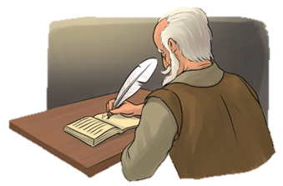
Szenczi Molnár Albert Isten embere volt a korabeli Magyarországon. Miután találkozott Károli Gáspárral (aki akkoriban épp a Biblia fordításán és nyomtatásán fáradozott), az ő munkássága, Biblia fordítása nagy hatást gyakorolt rá. Elhatározta, hogy minden tehetségével és tudásával Istent és saját hazáját szolgálja majd. Európa leghíresebb egyetemein tanult, rendkívüli műveltségre tett szert.
Sorban írta a fontosabbnál fontosabb könyveket, amikre nagy szükség volt akkoriban. Ő készítette az első magyar nyelvtankönyvet és az első magyar-latin szótárt is. Sok fontos egyházi, hitvallási iratot magyar nyelvre fordított. Fáradhatatlanul dolgozott Isten ügyéért. Minden fordítása közül, talán a legfontosabb, hogy Károli Bibliáját javítva adta ki újra, kisebb, olcsóbb verzióban, hogy sokkal többekhez eljuthasson a Szentírás.
Tanárként és lelkészként is szolgálta az Urat. A 150 genfi zsoltárt is ő fordította magyarra, amely azóta is szerepel református énekeskönyvünkben. A dalszövegek megírásához nyelvi és zenei tudására, de költői tehetségére is szükség volt.
Minden akkori lehetőséget felhasznált arra, hogy a magyarok közelebb kerülhessenek Isten Igéjéhez, Isten országához.

Slide 5
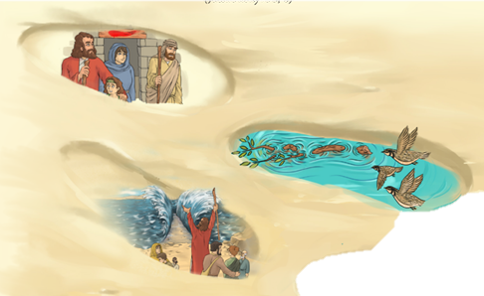
Az idei hittanórákon Istennel, életünk királyával találkozhattunk.
Ahogy a történetekben láthattuk, Isten minden időben vezette népét…

Slide 6
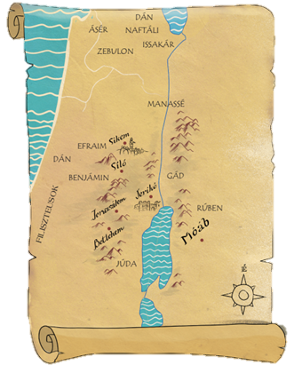
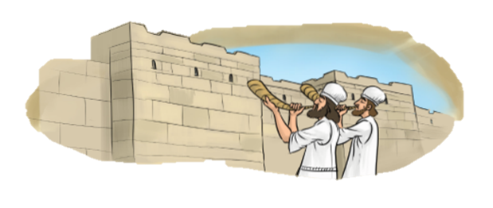
…országot adott nekik…

Slide 7
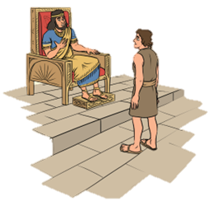
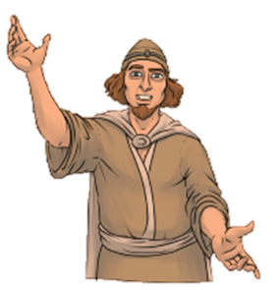
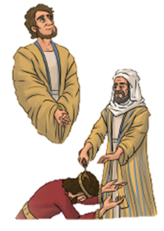
…vezetőket, akik tanították őket az engedelmes, rá figyelő, benne bízó életre.
engedelmes szolgákat
bölcs királyokat
bírákat

Slide 8
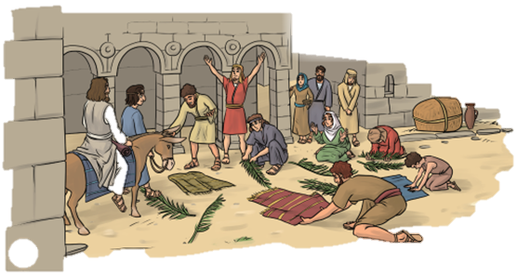
Isten a mi királyunk.
De nem úgy, mint a földi királyok.
Mennyei országának kincsei egészen másképp tesznek boldoggá.
Azért küldte el Fiát, Jézus Krisztust, hogy erről az országról és erről a gazdagságról beszéljen nekünk.
Emlékszel? Itt még királyként ünnepelték az emberek…
…Virágvasárnap, Jeruzsálemben.

Slide 9
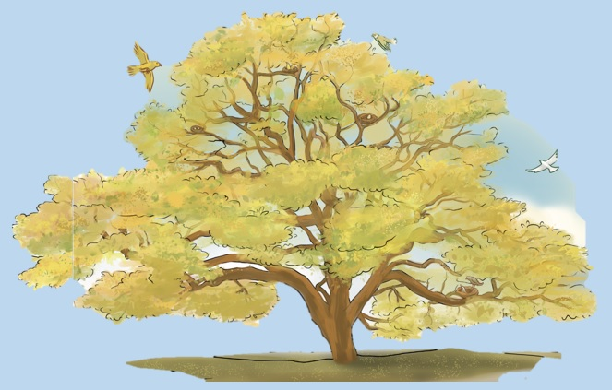
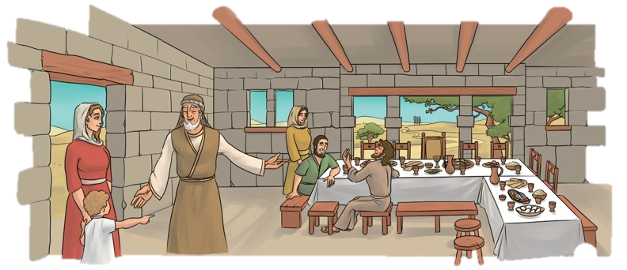
Jézus erről az országról, mennyei Atyánk királyságáról tanított, amikor példázatokban beszélt.
Elmondta, hogy Isten országa olyan, mint a mustármag, amely bár most még nagy részben rejtve van előttünk, de egyszer nagyobb lesz mindennél.
A nagy vacsora példázatában pedig arra hívta fel a figyelmet, hogy mennyire fontos figyelnünk Isten hívására.

Slide 10
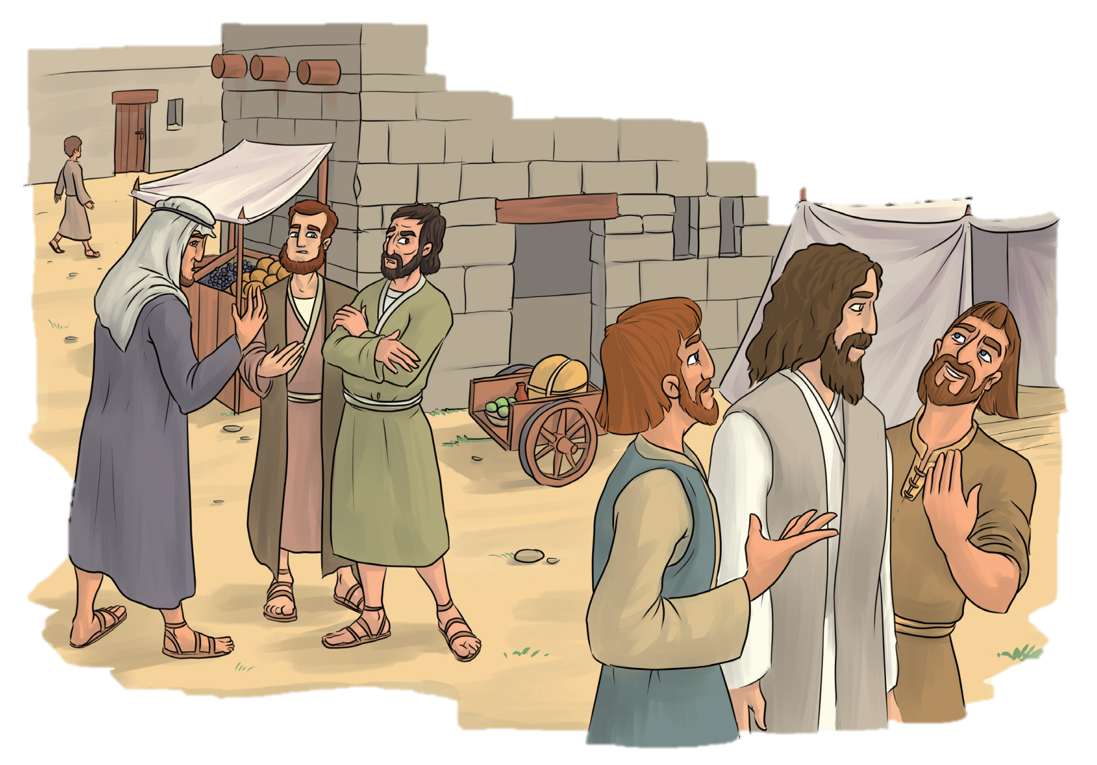
Arról is beszélt Jézus, hogy az Ő királyságában minden egészen máshogy lesz. Ott nem az kap méltóságot és jutalmat Tőle, aki a másikat valamiben megelőzi, és uralkodik rajta, hanem aki szereti és segíti a másikat!
Emlékszel? Zebedeus fiainak beszélt erről.

Slide 11
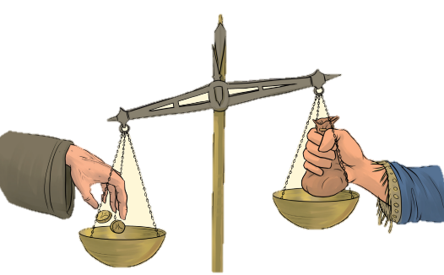
A helyes adakozásról és a jókedvű adakozóról is beszélt, amikor az özvegyasszony két fillérjéről tanított.
Elmondta tanítványainak, hogy bár az özvegyasszony 2 fillért dobott a templom perselyébe, többet adott bárkinél. Mert mások a fölöslegükből dobtak egy keveset, az asszony viszont mindenét odaadta.
Megtanulhattuk, hogy
„A jókedvű adakozót szereti Isten.”
(Pál második levele a korinthusiakhoz 9,7)

Slide 12
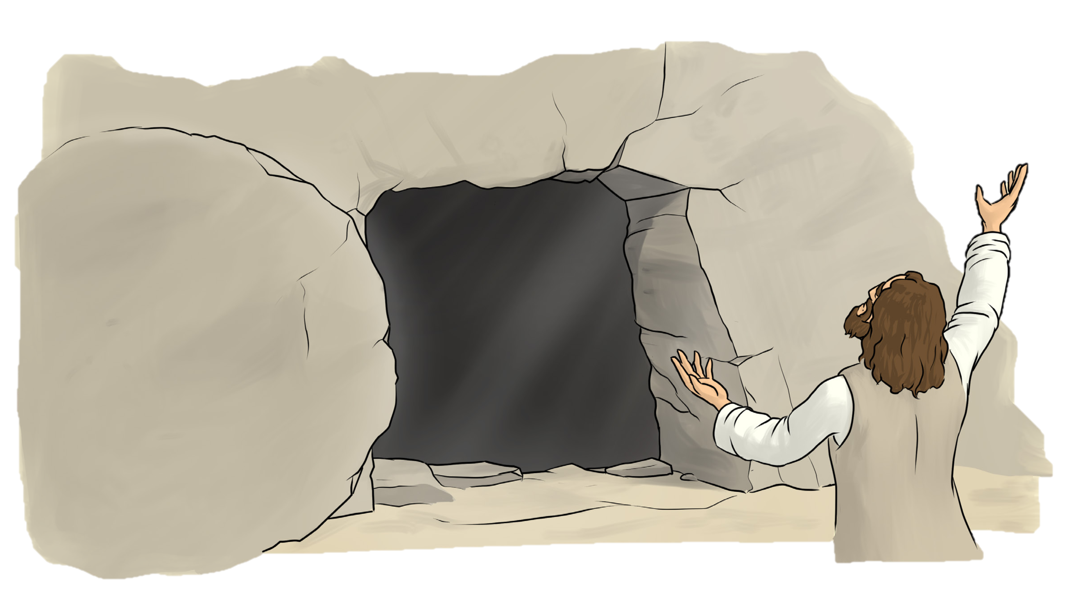
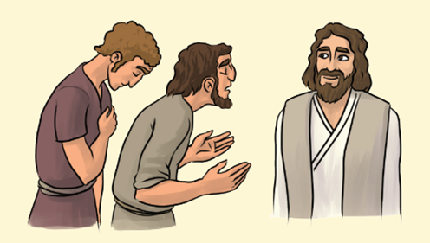
Csodákat tett!
Közbenjáró imával…
Feltámasztotta Lázárt!
…meggyógyította a kapernaumi százados szolgáját.

Slide 13
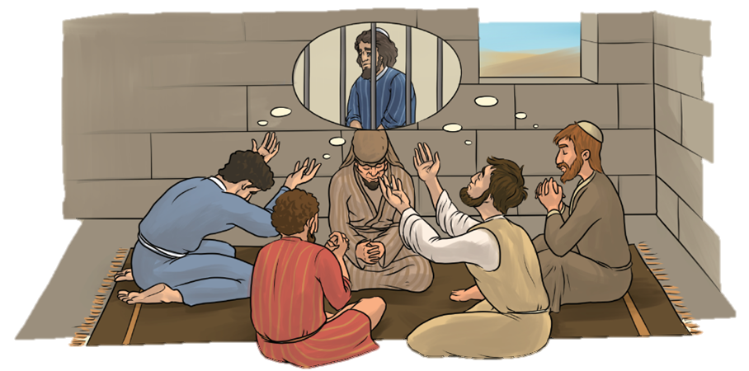
Azt is megtanulhattuk, hogy…
„Nagy az ereje az igaz ember buzgó könyörgésének.” (Jakab levele 5,16)
És láthattuk a csodát, hogyan szabadulhatott ki a tanítványok imádságának erejével Péter a börtönből.

Slide 14
Egy csodálatos országról, az Isten országáról tanulhattunk tehát ebben az évben.
Jézus ebbe az országba hív.
Érted? Egy ilyen csodálatos országnak a királya hív téged is! Mert szeret és azt akarja, hogy boldog légy!
Aki Őt választja királyának, a legjobb helyen tudhatja az életét.
Ott, ahol az igazság és szeretet örökké él!

Slide 15
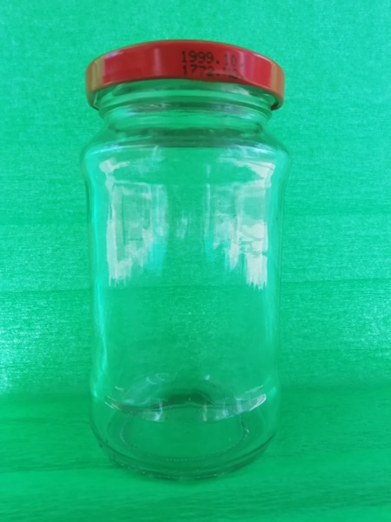
Készíts „hálaüveget”!
Hosszú volt ez az év…
Sok mindent tanultunk együtt Isten országáról, gazdagságáról, az Úr szeretetéről, kegyelméről…
Arra kérlek, ha hálát érzel a szívedben valamiért, ami ebben az évben történt veled, vagy egyik történetért, amely nagyon kedves lett számodra, vagy bármiért, amit szívesen megköszönnél Istennek, kérlek írd le! Papírcsíkokra. És tedd bele egy zárható üvegbe! Színezheted is a csíkokat, díszítheted az üveget, ahogyan szeretnéd. A fantáziádra bízom. Ha elkészült, tedd fel a polcra, jól látható helyre és néha vedd elő, és olvasd el, hogy mennyi mindenért voltál hálás ennek a tanévnek a végén!

Slide 16
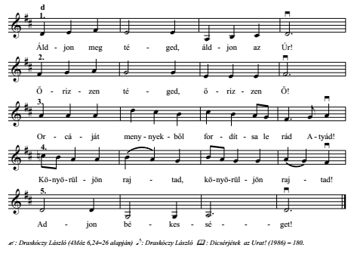
A tanév végéhez érve, Isten áldását kérem az életedre, a szünidő minden napjára! Áldjon és őrizzen meg az Úr!
Ide kattintva meghallgathatod!

Slide 17
„Akár esztek, tehát, akár isztok, vagy bármi mást tesztek, mindent Isten dicsőségére tegyetek!”
Pál első levele a korinthusiakhoz 10,31
Aranymondás
Olvasd el Isten üzenetét és add tovább az Igét valakinek!

Slide 18
A digitális hittanóra végén így imádkozz!
Kedves Hittanos!
Szép és Isten áldásaiban gazdag nyarat kívánunk neked!
Áldás, békesség!

Slide 19
Áldás, békesség!
„Te vagy az én erőm, rólad zeng énekem. Erős váram az Isten, az én hűséges Istenem.”
(Zsoltárok könyve 59,18)
Kedves Szülők!
Köszönjük a segítségüket!
Isten áldását kívánjuk ezzel az Igével!

